Slide 1
日英語において異なる身体部位詞で対応する慣用表現 ～首より上部に位置する語彙を中心に～ 根木英彦 （東洋大学）
英米文化学会 第166回例会
2022年3月12日

Slide 2
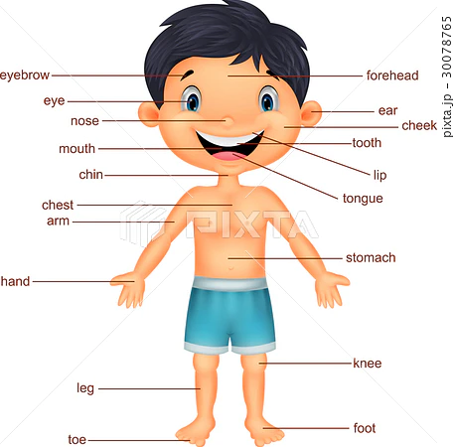
発表の流れ
はじめに
概念メタファー
3. 事例の考察
4. まとめ

Slide 3
はじめに： キーワード
認知言語学 ⇒ 認知意味論 ⇒ 概念メタファー
身体部位詞 ⇒ 慣用表現 ⇒ 日英異なる部位詞
概念レベル ⇒ 差異・共通性

Slide 4
研究目的・方法
概念メタファーを摘要して、個々の慣用表現の概念レベルにおける差異・共通性を確認する
事例は主に日英・英日のイディオム辞典等から引用
日英からの事例を約150例
英日から事例を約280例

Slide 5
理論的枠組み 概念メタファー Lakoff & Johnson (1980)
それまで修辞学的（文学的装飾）な単なること
ばの問題として捉えられてきたメタファーを外界において
の身体性を通じて得た認識や概念に起因するとする理論
＊より抽象的な概念をより具体的な概念で理解する

Slide 6
認知言語学 概念・メタファー
意味＝概念
概念
身体性 ⇒ 外的環境との関わり ⇒ イメージ・スキーマ
感情 判断 投射
身体基盤経験が意味（概念）を作り上げる
アンチUG
メタファー ： ことばの問題ではなく概念の問題

Slide 7
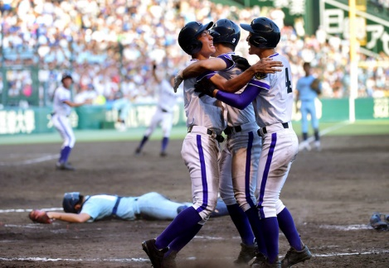
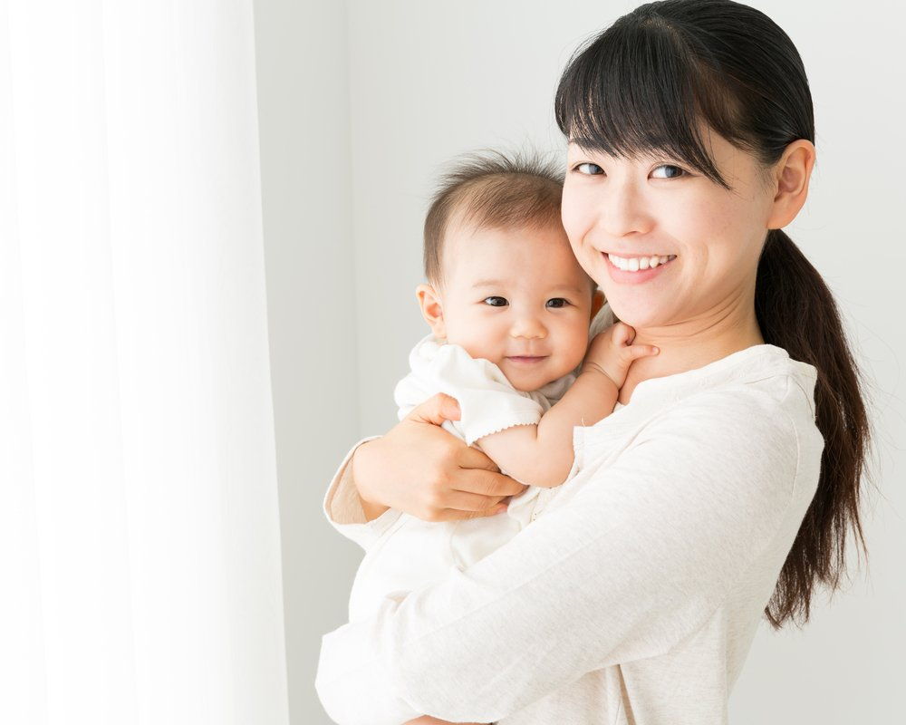
身体基盤経験とメタファー
HAPPY IS UP ; SAD IS DOWN ＜楽しきは上, 悲しきは下＞
高校野球のサヨナラゲーム
勝者(UP)と敗者(DOWN)
AFFECTATION IS WARMTH ＜愛情は温かさである＞）
母の体温（愛情）を感じる乳児 （共感覚性）

Slide 8
先行研究：概念メタファー
導管メタファー （conduit metaphors)
構造のメタファー （structural metaphor)
方向づけのメタファー （orientational metaphors)
存在のメタファー （ontological metaphors)
プライマリー・メタファー （primary metaphors)

Slide 9
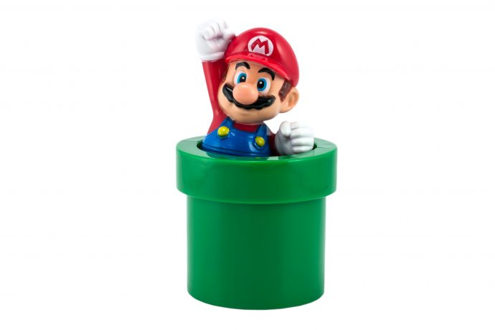
概念メタファー 導管メタファー （conduit metaphors) Reddy (1979）
LINGUISTIC EXPRESSIONS ARE CONTAINERS.
＜言語表現は容器である＞
It’s difficult to put my idea into words. 入れ物
＜自分の考えを言葉の中に入れる（＝言葉にあらわす）のは難しい。＞
COMMUNICATION IS SENDING
＜コミュニケーションは送ることである＞
It’s hard to get that idea across to him. パイプ
＜その考えを通じさせる（＝わからせる）のは難しい。＞
（Lakoff and Johnson （1980,13)による要約）

Slide 10
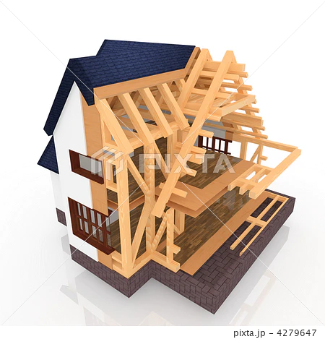
概念メタファー 構造のメタファー （structural metaphor) (Lakoff & Johnson 1980)
ARGUMENT IS WAR ＜議論は戦争である＞
Your claims are indefensible .
＜君の主張は守りようがない（＝弁護の余地がない）。＞
（p.4)
TIME IS MONEY ＜時は金なり＞
You’re wasting my time
＜君は僕の時間を浪費している＞
(p.9)

Slide 11
概念メタファー 方向づけのメタファー （orientational metaphors) (Lakoff & Johnson 1980)
HAPPY IS UP ; SAD IS DOWN ＜楽しきは上, 悲しきは下＞
I’m feeling up.
＜気分は上々だ。＞ （p.19)
CONSCIOUS IS UP; UNCONSCIOUS IS DOWN ＜意識は上，無意識は下＞
Get up ＜起きろ。＞
He’ｓ under hypnosis. ＜睡眠状態の下にある＞ (p.20)

Slide 12
概念メタファー 存在のメタファー （ontological metaphors) (Lakoff & Johnson 1980)
INFLATION IS AN ENTITY ＜インフレはひとつの存在物である＞
Inflation is lowering our standard of living .
＜インフレがわれわれの生活水準を低下させている。＞
(p.38)
THE MIND IS A MACHINE ＜知力は機械である＞
My mind just isn’t operating today.
＜私の頭は今日は全然作動して（＝働いて）いない。＞
(p.42)

Slide 13
概念メタファー プライマリー・メタファー （primary metaphors) (Grady 1997)
プライマリー・メタファー：
独立した直接的な基盤経験を持ち、それによって言語的データを予測する
ことができるもの
直接的な基盤経験
原初的に人間が経験する基本的な場面において、運動感覚的
（sensorimotor) な経験と主観的な経験・判断がなされるような場合を指す
複合的（慣例的）メタファー： (complex metaphors)
複数のプライマリー・メタファーから合成された複合的なメタファー

Slide 14
概念メタファー プライマリー・メタファー （primary metaphors) (Grady 1997)
AFFECTATION IS WARMTH （愛情は温かさである）
（運動感覚領域： 温度 → 主観的判断：愛情）
“Ｔｈｅｙ greeted me warmly.” （彼らは私に温かく挨拶をしてくれた。）
INTIMACY IS CLOSENESS （親密さは近さである）
（運動感覚領域： 身体的な距離 → 主観的判断：親密さ）
“We’re close friends.” （私たちは親しい友達です。）

Slide 15
事例の分析
対応する部位 日⇒英 英⇒日
日英語で対応が重なる部位
身体部位と対応語数
事例の分析
頭・head 首・neck 目・eye 鼻・nose 毛・hair
口・舌・顎 mouth・tongue・chin/ jaw
身体部位のメカニズム ー概念化の要因ー
対応する部位の関係 換喩・提喩

Slide 16
事例の分析 対応する部位 日→英
1 頭：eye nose hair brain ear blood
2 顔：cheek chin
面：head skin heel leaf
3 額：head face brow hair eye
4目：neck head body hand ahead back face heart tooth
heart nose teeth side flesh tongue backside
目頭：eye
5 鼻: cheek jowl face head palm nerve
6 耳: head
7 口: tongue head lip nose tongue arm palate beak
8 歯：head
9 舌：mouth palate
10 顎：lip head side mouth
11 首：eye ears teeth hair head nose brain heel shoulder
12 喉：mouth lip body tongue
13 毛：skin cheek teeth

Slide 17
事例の分析 対応する部位 英→日
1 head : 首 腹 目 手 顔 額 身 鼻 背 胸 面 骨 歯 腕
2 face: 口 腕 目 体面 手 あご
3 forehead:
4 eye: 頭 手 面 鼻 腕 まゆ 首 身 腹
5 nose: 目 尻 顔 首 頭 しっぽ（尾） 面 身 あご 口 腹 耳
6 ear: 目 手 首 つら 口 足 くちばし
7 mouth: 手 つら 舌 頭 顔 歯 腹
8 tooth: 手 牙 腰 骨 口 面 肝 舌 身 神経 目 肉
9 tongue: 口 耳 唇 のど 首 目 肉 腹 皮
10 jaw: 腹 舌 口
11 neck: 骨 背 頭 目 耳 肩 身 足 肉 手
12 throat: 耳 腹 首 頭 耳 口 足
13 hair: 頭 首 腹 頭皮 耳 羽根 肝 身 額 顔
14 cheek: 面 皮 あご
15 lip: 舌 口 身

Slide 18
事例の分析 日英語で重なる部位
1 頭： eye nose hair brain ear blood
head : 目 鼻 首 腹 手 顔 額 身 背 胸 面 骨 歯 腕
2 顔：cheek chin
face: 口 腕 目 体面 手 あご
4目：head face neck body hand ahead back heart tooth
heart nose teeth side flesh tongue backside
eye: 頭 面 鼻 手 腕 まゆ 首 身 腹
5 鼻: cheek jowl face head palm nerve
nose: 目 尻 顔 首 しっぽ（尾） 面 身 あご 口 腹 耳
7 口: tongue head lip nose tongue arm palate beak
mouth: 手 つら 舌 頭 顔 歯 腹

Slide 19
事例の分析 日英語で重なる部位
9 舌：mouth palate
tongue: 口 耳 唇 のど 首 目 肉 腹 皮
10 顎：lip head side mouth
jaw: 腹 舌 口
11 首：head eye teeth hair nose brain heel shoulder
neck: 頭 目 骨 背 耳 肩 身 足 肉 手
12 喉：mouth lip body tongue
throat: 耳 腹 首 頭 耳 口 足
13 毛：skin cheek teeth
hair: 頭 首 腹 頭皮 耳 羽根 肝 身 額 顔

Slide 20
事例の分析 身体部位と対応語数

Slide 21
事例の分析
頭・head
首・neck
目・eye
鼻・nose
毛・hair
口・舌・顎 mouth・tongue・chin/ jaw

Slide 22
身体語彙の定義 「頭」と “head”
日英比較 英語のhead は首(neck) から上の部分を指す。したがって、
日本語の「首」や「顔」に相当する部分があるが、「頭」とはくい違う場
合が多い。というのは日本語の「頭」は髪の生えている部分を指すことが多
いからである：
Don’t put your head out of the window.
（窓から顔「頭部」を出すな）
この場合のheadも「頭」と訳すことはできない. 電車な
どの窓から出すのは日本語では眼のある部分、つまり「顔」だからである．
（新和英大辞典）

Slide 23
事例の分析 １ 頭 怒り
彼は長い間待たされて頭から湯気を立てて怒った。
He had steam coming out of his ears after having been kept waiting so long.
ANGER IS A HOT FLUID IN A CONTAINER
（怒りは容器の中の熱い流動体である）
(KÖvecses 2000)

Slide 24
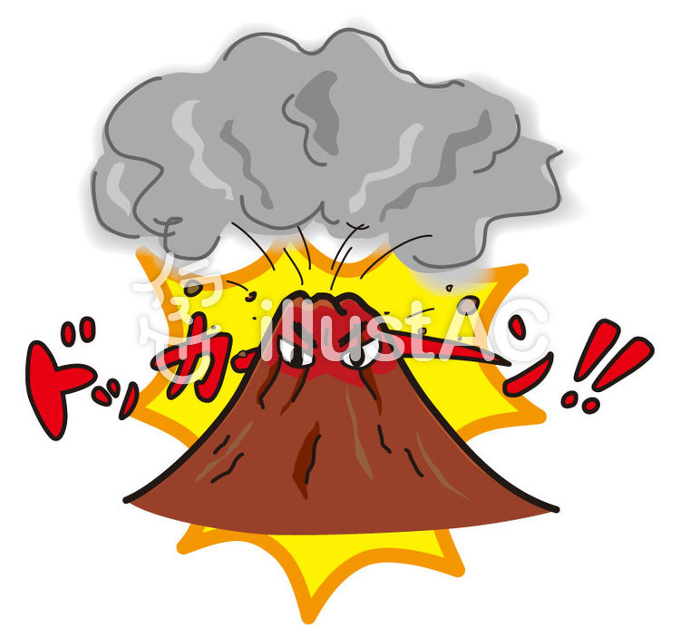
事例の分析 １ 頭 怒り
形状性 ：容器
機能性：沸騰 蒸気の排出 ⇒ 怒りの放出
生理的：怒り ⇒ 体温の上昇
概念：怒りは熱である
怒りが爆発する
はらわたが煮えくりかえる
溜まっているものの放出
体積した感情の解放

Slide 25
事例の分析 ２ 頭 介入
1. ひとのことに頭を突っ込むのはやめてくれ。 身体名イディオム和英辞典
Stop sticking [poking ] your nose into my business
2. 他人のことに口を出さないで。 身体名イディオム和英辞典
Don't stick your nose into other people's private affairs.
3. 他人のプライベートに首を突っ込むな。 身体名イディオム和英辞典
Don’ｔ stick your nose into other people's business
４.鼻を突っ込む これは使える体ことば辞典
５. 膝を容れる これは使える体ことば辞典
INTERVENTION IS STICKING ＜介入はつっこみである＞

Slide 26
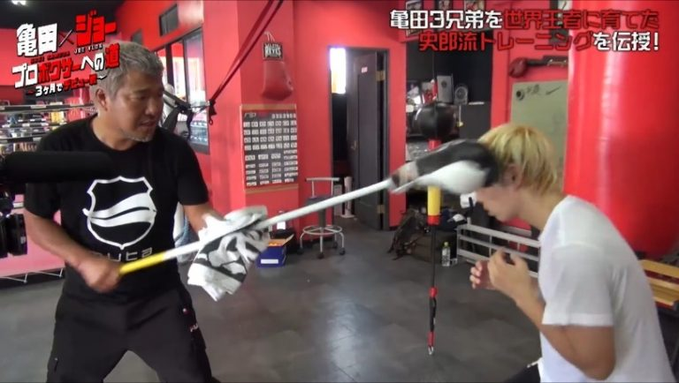
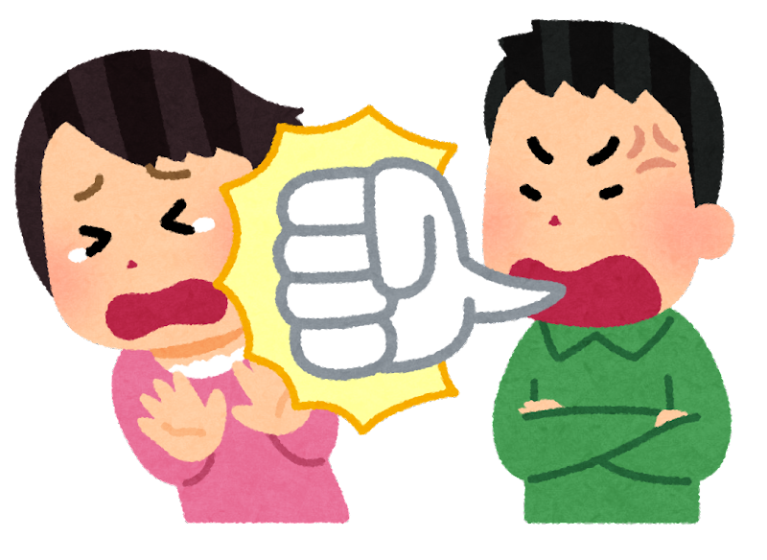
事例の分析 ２ 頭
形状性 頭 首 鼻 膝 nose
物理的に先端がとがっていて（突き出ていて）
何かに突っ込み（介入）ができるイメージ
突っ込む：勢いよく中へ入れる。
機能性 口
形状ではなく機能性：発話に焦点
出す：自分の範囲内のものを外の方へ動かす

Slide 27
身体語彙の定義 「首」と “neck”
日英比較
日本語の「首」は頭と銅をつなぐ細い部分と、「頭部」という両
方の意味で使われるが、英語のneckは前者の意味のみであ
る。したがって「首を横に振る」という日本語の「首」は英語で
は shake one’s head のようにheadとなる．
（新和英大辞典）

Slide 28
事例の分析 ３ 首 困難
１．彼女は借金で首が回らない。 身体名イディオム和英辞典
２．彼はギャンブルにはまり、首が回らない。 身体名イディオム和英辞典
３．彼は借金で首が回らなくなり、家を手放さなければならなかった
身体名イディオム和英辞典
1. She is up to her neck in debt.
2. He is addicted to gambling and is up to his eyes [ears].
3. He was over his head in debt, and had to sell his house.
up to one’s body ～まで埋まっている
埋没レベルが上がるほど、身体の自由は効かない

Slide 29
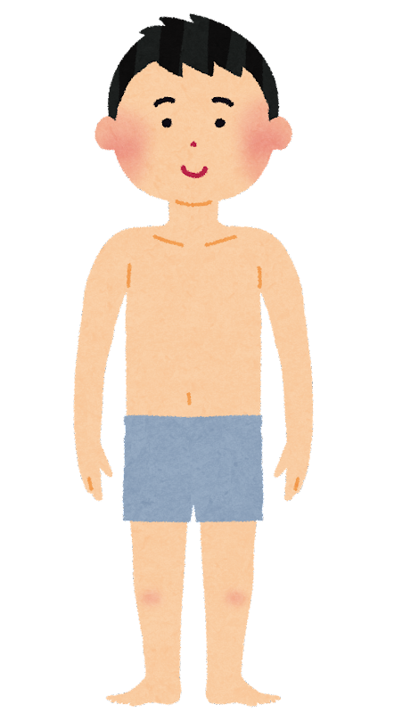
事例の分析 ３ 首 up to one’s body
動作性 プライマリーメタファー 直接的な基盤経験
TROUBLE IS UNTURNABLE
困難は回転不可能
TROUBLE IS EMBEDMENT
困難は埋没である
TROUBLE IS STIFFENING
困難は硬直である

Slide 30
事例の分析 4 目 経験
ひどい目に遭うのは君だよ。 身体名イディオム和英辞典
目→経験 EXPERIENCE IS SEEING ＜経験は見ることである＞
ネットやテレビが無い時代、自分で直接みたことが経験になる
*平家（13C前）二
「山王大師の神罰冥罰をたひどころにかうぶって、かかる目にあへりけり」
日本国語大辞典
It’ｓ you who will really get it in the neck.
「首切りの刑を受ける」ことから
EXPERIENCE IS PENALTY ＜経験は刑罰である＞

Slide 31
事例の分析 ５ 目・歯
eyetooth 犬歯
《歯学》上顎 （じょうがく） 犬歯. 目の下の位置にあることより.
cut one‘s eyeteeth 由来 犬歯が生える
(1) 経験を積む, 大人になる, 世慣れてくる.
EXPERIENCE IS ERUPTION ＜経験は萌出である＞

Slide 32
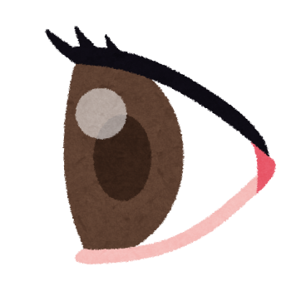
事例の分析 ６ 目 位置：方向性 空間・時間
１．試験は目の前に迫っている。 時間 身体名イディオム和英辞典
The examination is close at hand.
２．結婚式の日が目の前に迫っていた。 時間 身体名イディオム和英辞典
The wedding day was just ahead.
３．母親の目の前でその子は交通事故にあった。空間 身体名イディオム和英辞典
The child had a traffic accident before his mother's eyes.
４．(気づかれずに）すぐ目の前で 空間 身体名イディオム和英辞典 認知主体
(right) under someone‘s (very) nose
出来事

Slide 33
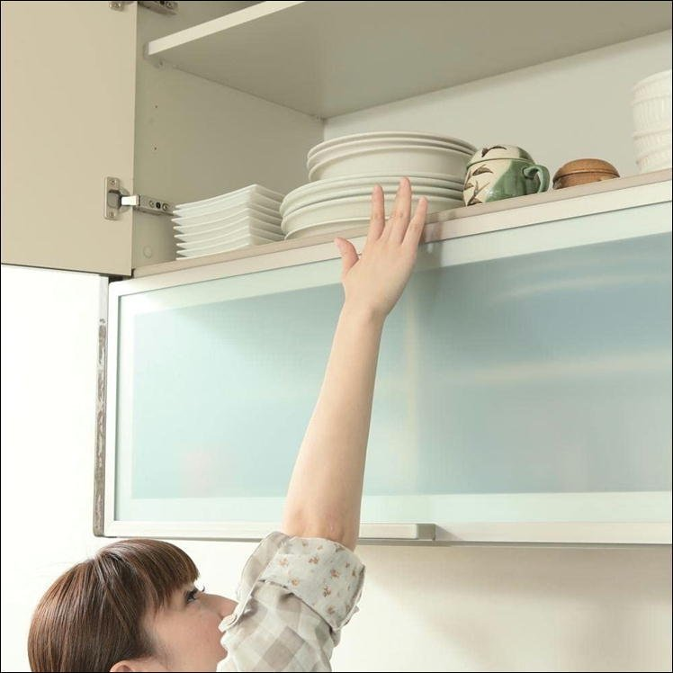
事例の分析 ６ 目 位置：方向性 空間・時間
目の視覚機能：方向性
視線の方向性の先に事物（出来事）が存在している
空間領域（より具体的）から時間領域（より抽象的）への比喩写像
FORESEEABLE FUTURE EVENTS ARE UP （and AHEAD) (Lakoff 1980)
＜予知できる未来のことは上（かつ前方）＞ 目 eye 前方
FORESEEABLE FUTURE EVENTS ARE DOWN ＜下＞ nose
FORSEEABLE FUTURE EVENTS ARE TANGIBLE hand
＜予知できる未来は接触可能性である＞

Slide 34
事例の分析 ６ 目 距離 方向 位置
目と鼻のさき （空間） 斎藤和英大辞典
目と鼻の距離 ⇒ 認知主体から事物への距離（近接性）に投射
CLOSENESS TO OBJECTS IS CLOSSNESS BETWEEN AN EYE AND NOSE
＜事物への近さは目と鼻の近さである＞
EVENTS ARE AHEAD ＜出来事は前方である＞
「目」（方向性）が抽象的に時間に意味拡張したのに対して、「目と鼻」
（距離）は空間の意味しか表さない制約が存在する可能性がある

Slide 35
事例の分析 7 目 好物
(～に）目がない I have a sweet tooth.
cf: He has a great tooth for oranges （彼はオレンジが大好物だ）
ジーニアス英和大辞典
目 機能：視覚の欠如 ⇒ 判断できないほど夢中である
tooth 機能：咀嚼 ⇒ 糖質（味）から身体（歯）への投影
sweet tooth はtoothsome （おいしい）に由来する
FAVORITE IS BLIND ＜好物は盲目である＞ 目
FAVORITE IS CHEWING ＜好物は咀嚼である＞ tooth

Slide 36
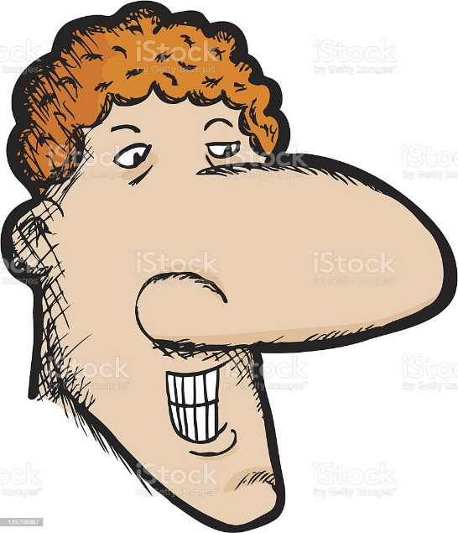
事例の分析 8 nose
(always) have one's nose in a book.
いつも本に顔をうずめている、本をよく読む
ロングマン イディオム英和辞典
誇張： 身体（nose 顔） と物体 （本）との距離 平たい顔族
換喩： 顔 nose と 目（視覚）
感覚： 物体との身体的近さ： 好ましい行為
ABSORPTION IS CLOSENESS ＜没頭は近接性である＞

Slide 37
事例の分析 8 人種別 鼻の高さ
「Mental Floss」は、寒冷の北欧に暮らすヨーロッパ人の細い鼻は、低
温で乾燥した空気を加熱、加湿する役割があるとする専門家の意見
を紹介している。
曰く、吸い込んだ冷たい空気が鼻腔（鼻の穴）を通るとき、鼻粘膜によって
湿気が加えられ、粘膜へ流れてくる血液により温められているそう。これ
は、冷たい空気が直接肺に入ることを避けるための機能。鼻腔が狭くな
れば、その分鼻も大きくなることから、緯度の高い（寒冷地）の人の鼻ほど
細く高くなる https://tabi-labo.com/277304/humannoses
日本人の平均の鼻の高さ 17ｍｍ
欧米人（白人）？

Slide 38
事例の分析 9 hair 恐怖
make a person‘s hair curl
人を震えあがらせる、肝をつぶさせる、ひどく驚かせる
ビジネスパーソンのための英語イディオム辞典
形状の変化 ⇒ 感情の起伏
FEAR IS TRANSFORM ＜恐怖は形状変化である＞

Slide 39
事例の分析 10 毛 勇気
彼は心臓に毛の生えたような男だ 身体名イディオム和英辞典
He is really thick-skinned.
社長に向かってあんなことを言うとは彼は心臓（肝）に毛が生えている
He has a lot of cheek to say that to our president. 身体名イディオム和英辞典
BRAVERY IS PROTECTION ＜勇気は防御である＞

Slide 40
身体部位の概念化へのメカニズム
隣接性 口・舌 顎・唇 頭・首 頭・顔 頭・髪
形状性 頭・首・鼻・膝 （突き出た形状） 頭 （容器）
肝（変化）
機能性 口（発話） 目（視覚・認識） 毛（保護） 頭（思考）
歯（味覚） 手（触知）
動作性 首 （回転）
方向性 目・鼻・頭 （前方・下方）
距離 目と鼻

Slide 41
対応する部位の関係 １換喩
彼女には気をつけて、口がうまいから。 身体名イディオム和英辞典
You have to take care because she has a smooth tongue.
彼は舌の根の乾かぬうちに辞任しないと言い出した 身体名イディオム和英辞典
When the words were fresh out of his mouth, he said he would stay in his post.
彼女の作る野菜スープは顎が落ちるほどおいしかった。身体名イディオム和英辞典
The vegetable soup she made was lip-smacking good.

Slide 42
対応する部位の関係 ２ 換喩
頭をなやます 身体名イディオム和英辞典
Rack [cudgel] one’s brain (s)
彼は頭を丸めて自責の念を示した。 身体名イディオム和英辞典
He shaved his hair to express his remorse.
Heads will [must] roll ジーニアス英和大辞典
首切りがあるぞ、厳しい罰を受ける人が出るぞ

Slide 43
対応する部位の関係 ３提喩 一部で全体
keep one‘s head down 英和イディオム完全対訳辞典
身[息] をひそめている
keep one‘s nose clean ビジネスパーソンのための英語イディオム辞典
トラブルに巻き込まれないようにする、身を慎む
get one‘s teeth into 新英和大辞典
＜仕事などに＞身をいれる

Slide 44
対応する部位の関係 4提喩
侮辱されて彼女は本当に頭に来た ジーニアス和英大辞典
An insult made her blood boil.
私の目の黒いうちはお前に勝ってなまねはさせない 身体名イディオム和英辞典
You can have your own way over my dead body.
目の上のたんこぶ 新和英大辞典
a thorn in one's side[flesh]

Slide 45
まとめ
日英語に共通して、頭部に関する身体部位で対応する語の背景には換喩が関与している
日本語の一つの特徴として提喩が関わる「身」や「肉」のような身体全体を表す語での対応が散見された
日本語では、ほぼ全ての部位において対応する語彙が頭部だけでなく、それ以外の部位でも対応しており身体部位表現の多様性および、概念領域の広さが確認された
概念レベルで考察すると、日英語の慣用表現でのある程度の共通性は確認できたが、差異も存在する

Slide 46
展望と課題
全体の身体部位詞を分析して対照させる
他の言語の異なる身体部位詞で対応する
表現を追究する
個々の事例の概念化の背景を明らかにする
意味論的アプローチだけでなく文化的要因も探る

Slide 47
参考文献 辞書類
『ビジネスパーソンのための英語イディオム辞典』 浅見ベートーベン （2012） NHK出版．
『クラウン英語イディオム辞典』 安藤 貞雄（編）（2014）三省堂．
『英和イディオム完全対訳辞典』 ジャン マケーレブ （編） （2003） 朝日出版社．
『ジー二アス英和大辞典』 小西 友七 （編） （2001） 大修館書店．
『からだことば辞典』 東郷 吉男（編） （2003） 東京リスマチック．
『研究社－ロングマン イディオム英和辞典』 東 信行 （2003） 研究社．
『日英・慣用句の文化辞典』 山田 政重 （2019） 丸善出版．
『オックスフォード現代英英辞典 第8版』 オックスフォード大学出版局 （2010） 旺文社．
『オーレックス英和辞典』 花本 金吾（編） （2008） 旺文社．
『リーダーズ英和辞典 第3版』 高橋 作太郎（編）（2012） 研究社．
『三省堂英語イディオム・句動詞大辞典』 安東 貞雄（編）（2011） 三省堂．
『新英和大辞典 第六版』 竹林 滋 （2002） 研究社．
『新編 認知言語学キーワード事典』 辻 幸夫（編） （2013）研究社．
『新和英大辞典 第五版』 渡邉 敏郎 （2003） 研究社．
『身体名イディオム和英辞典』 木原 美樹子 （編）（2014） 英光社.
『日本国語大辞典』 日本国語大辞典第二版編集委員会 （2006）小学館.
『ポケット版 慣用句・故事ことわざ辞典』 謡口 明 （監） （2014）成美堂出版．

Slide 48
参考文献
有薗智美 （2021）「身体部位詞と形容詞による叙述表現の意味」『認知言語学研究』 Vol.6，25-44．
G.レイコフ M・ジョンソン （1986） 『レトリックと人生』 訳）渡部昇一 大修館書店. 東京．
Grady, Joe (1997) Foundations of Meaning: Primary Metaphors and Primary Scenes, Ph.D dissertation, University of California, Berkeley.
林 八龍 （2002）『日・韓両国語の慣用的表現の対照研究 ー身体語彙慣用句を中心として－』明治書院，東京．
石田プリシラ （2015） 『言語学から見た日本語と英語の慣用句』 開拓社，東京．
伊藤 眞 （1992）「慣用句対称研究ー日・独慣用句の対応関係」『言語文化論集』 第36号, 155-169.
小松原哲太 （2021） 「身体部位詞の換喩の修辞的効果 ー身体イメージのレトリックー」『動的語用論の
構築へ向けて』 第3巻，118-138．
賈恵京・吉田則夫 （2006） 「身体語を含む慣用句についての日韓対照研究ー『目』の場合」『岡山大学教育学部
研究集録』第132号，115-121．
国広哲弥 （1985） 「慣用句論」『日本語学』 4：4-14.
Reddy, Michael J. （1979）“The Conduit Metaphor: A Case of Frame Conflict in Our Language about Language, ” Metaphors and Thought (second edition), ed. by Andrew Ortony (1993), 164-201, Cambridge University Press, Cambridge.
田中聡子（2002） 「視覚表現に見る視覚から高次認識への連続性ー視覚の文化モデルー」『言語文化論 集』23（２），155-170.
谷口一美 （2003）『認知意味論の新展開 メタファーとメトニミー』 研究社．東京．
松本曜 （2003） 『認知意味論』 大修館書店．東京．
宮地裕 （1985）「慣用句の周辺 ー連語・ことわざ・複合語ー」『日本語学』4：62-75
山梨正明 （2019）『日・英語の発想と論理 ー認知モードの対称分析ー』 開拓社，東京．
Radden, Gunter and Zoltán Kovecses （1999） “Towards a Theory of Metonymy,” Metonymy in Language and Thought, ed. Klaus-Uwe Panther and Gunter Radden, 17-60, John Benjamins, Amsterdam.

Slide 49
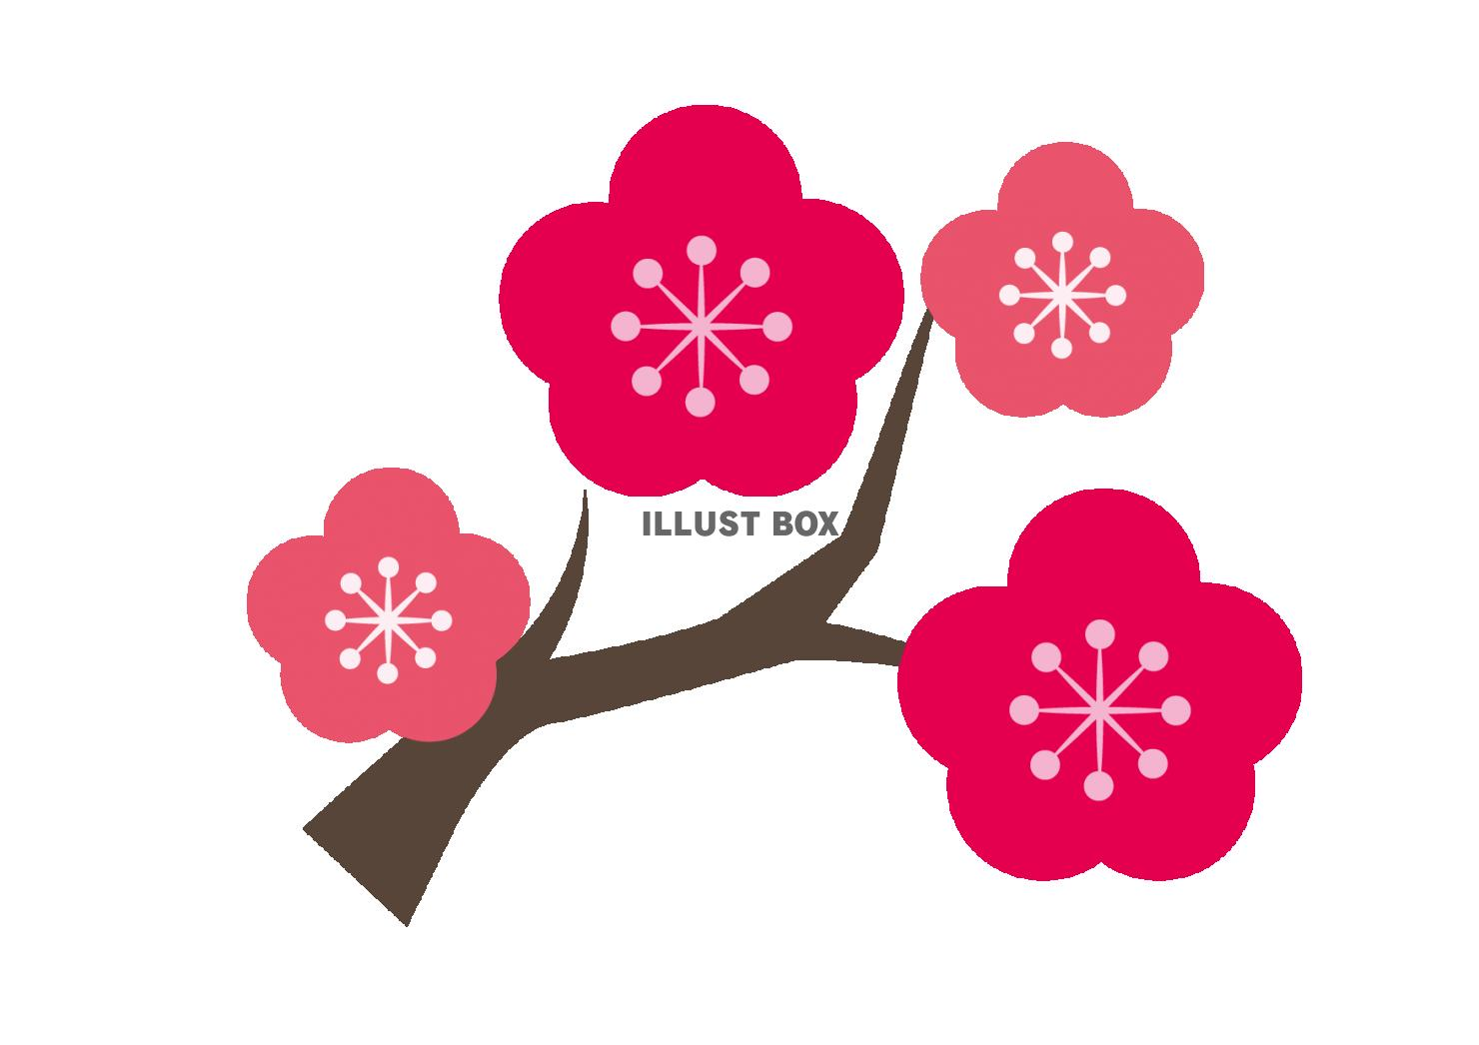
おわりに
ご清聴ありがとうございました

